Slide 1
Pit A Pet
1조
20151012 안하영 20151031 이유민
20151033 이은솔 20151049 최예슬

Slide 2
Pit A Pet
두근두근
자박자박

Slide 3
목차
01 문제(요구사항) 분석
02 세부 기능 정의(Use Case)
03 구성 요소 설계
04 Request 처리 흐름
05 업무 분장

Slide 4
01 문제(요구사항) 분석
기존기능
필요한기능
추가한기능

Slide 5
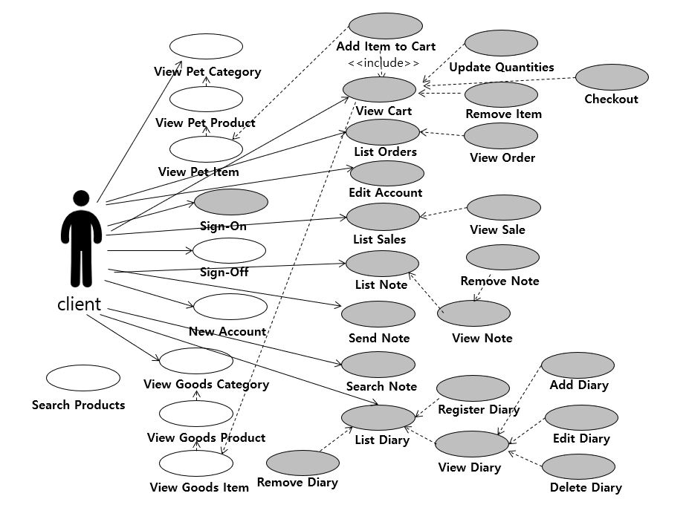
02 세부 기능 정의(Use Case)
Add Diary
Edit Diary

Slide 6
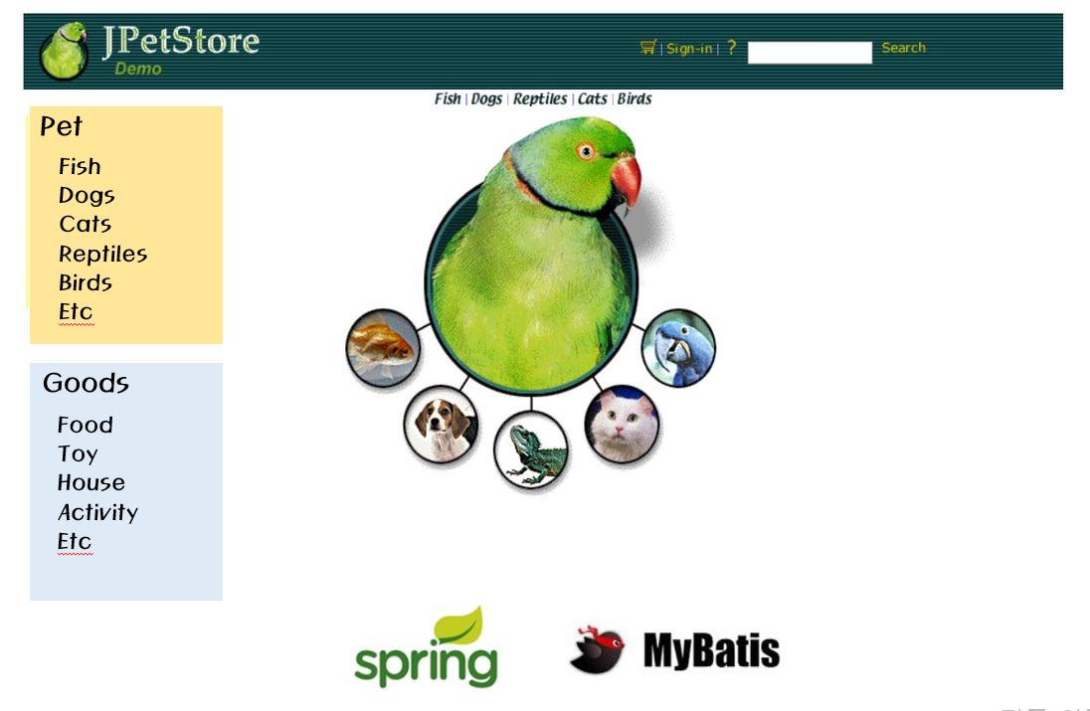
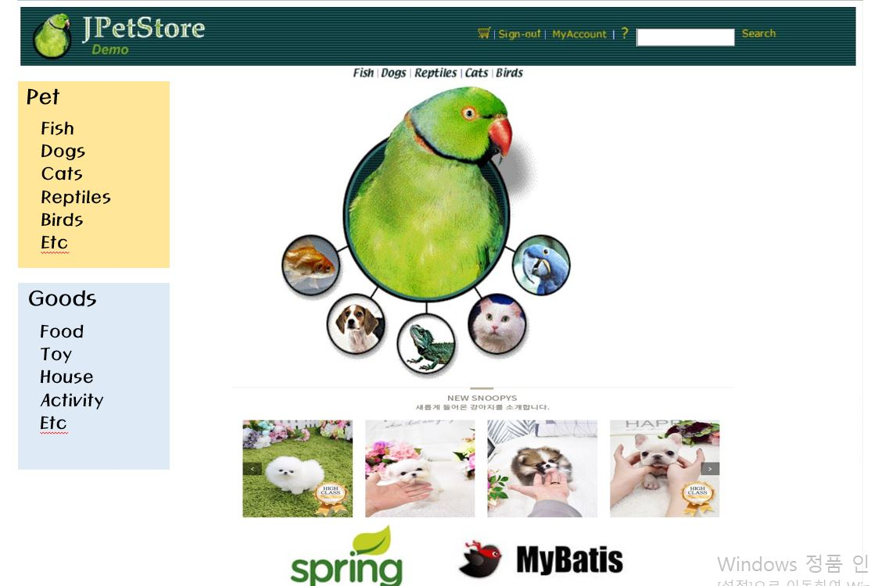
03 구성 요소 설계 - UI
비 로그인시 보이는 메인페이지와
로그인시 보이는 메인페이지입니다.
기존의 카테고리에서 Pet과 Goods로 크게 나누었으며 종류별로 나누어 세부 카테고리를 만들었습니다.
로그인시 마이페이지에서 설정한 관심분야에 맞춰 맞춤 추천 서비스를 제공합니다.

Slide 7
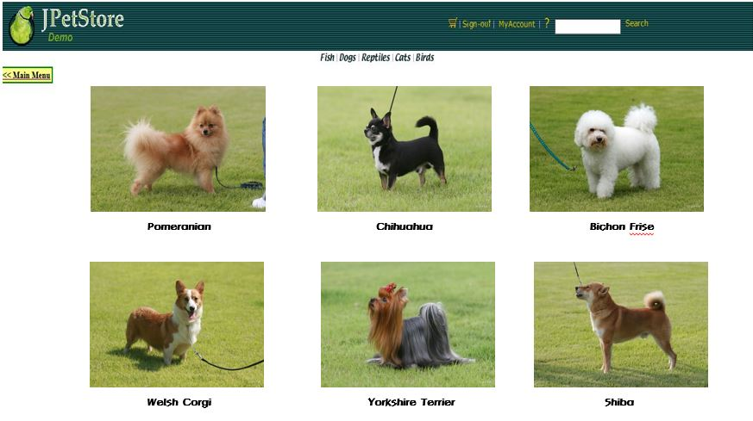
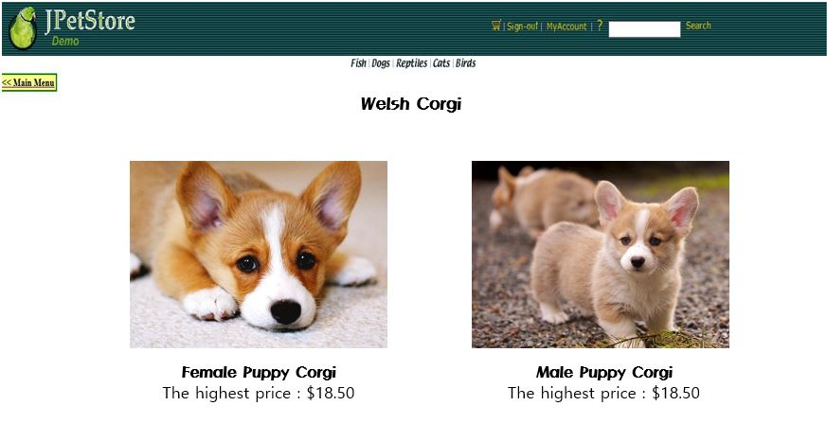
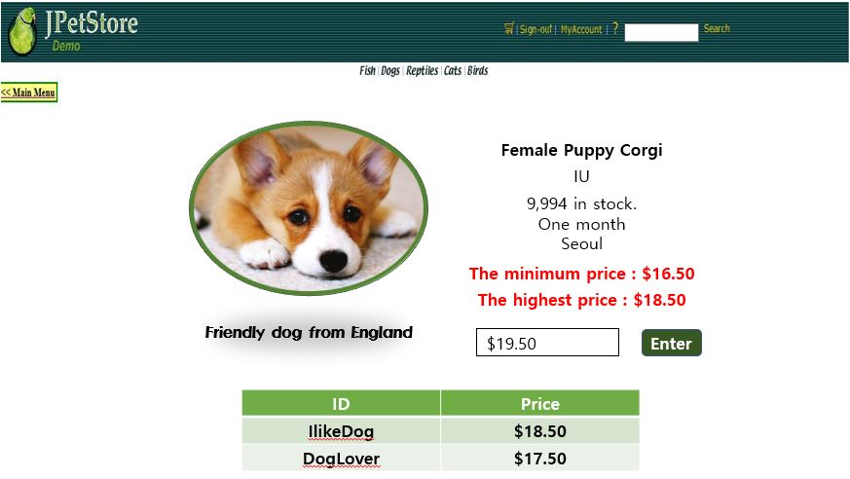
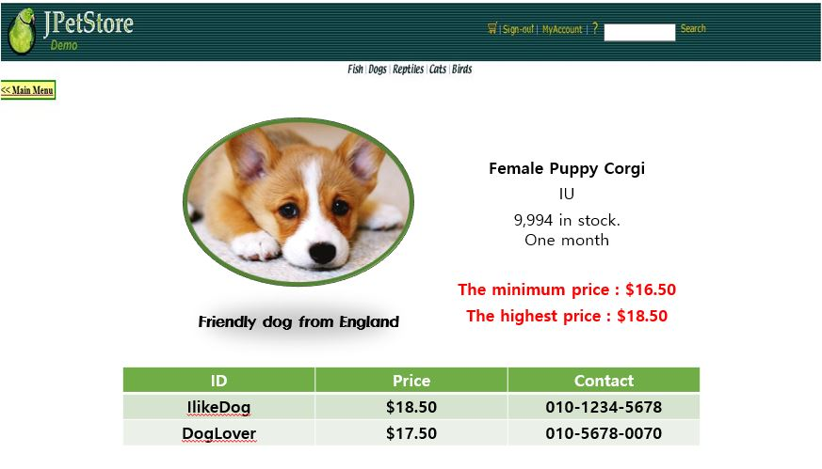
03 구성 요소 설계 - UI
Pet 카테고리별 항목을 누르면 보여지는 페이지 입니다
동물의 종류별로 분류됩니다
왼쪽 화면에서 동물의 종류를 누르면
그 동물에 대한 분양 목록을 확인할 수 있습니다
구매자가 보게 되는 상세페이지 입니다
경매에 참여 할 수 있고 경매 참여 리스트를
확인 할 수 있습니다
판매자가 보게 되는 상세페이지 입니다
경매에 참여한 사람들의 목록과 전화번호를
확인 할 수 있습니다

Slide 8
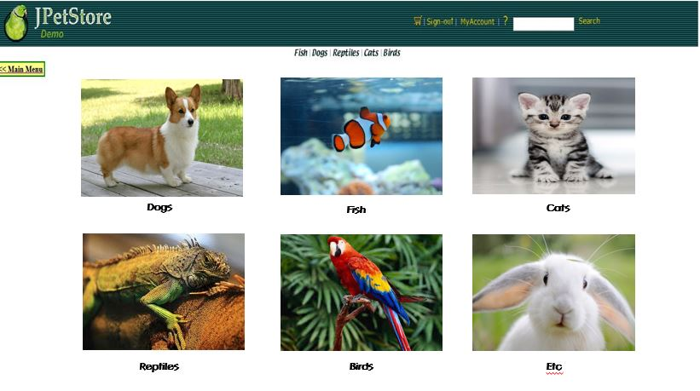
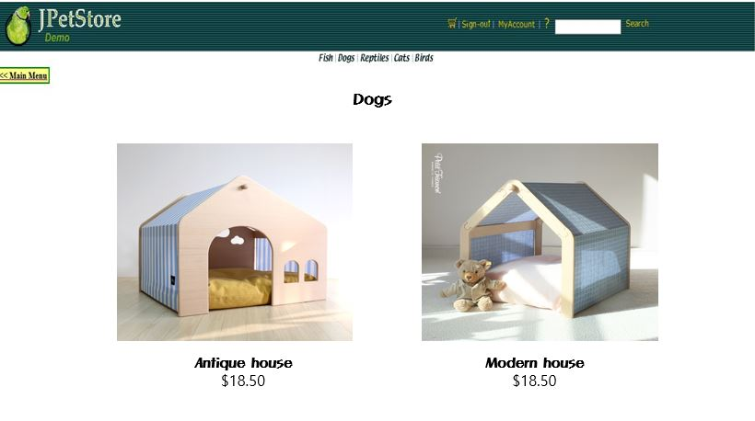
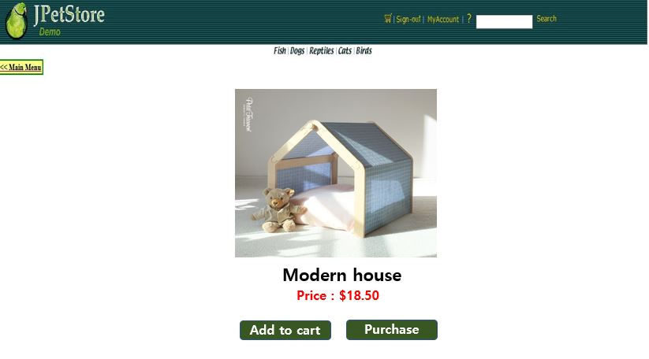
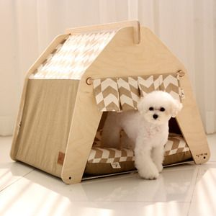
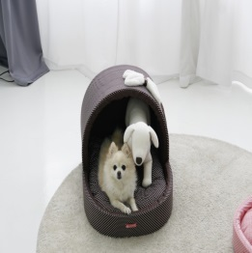
03 구성 요소 설계 - UI
중고
Goods 카테고리별 항목을 누르면 보여지는 페이지 입니다
동물의 종류별로 분류됩니다
왼쪽 화면에서 동물의 종류를 누르면
회사에서 판매하는 해당 동물에 관련된
용품 정보를 볼 수 있습니다
중고
중고거래 버튼을 누르면
중고거래 관련 용품 정보를 볼 수 있습니다
동물 용품에 대한 상세정보를 확인 할 수 있으며 상품을 카트에 담거나 바로 구매 할 수 있습니다

Slide 9
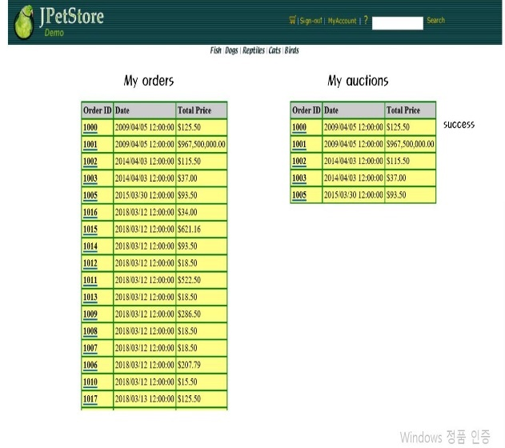
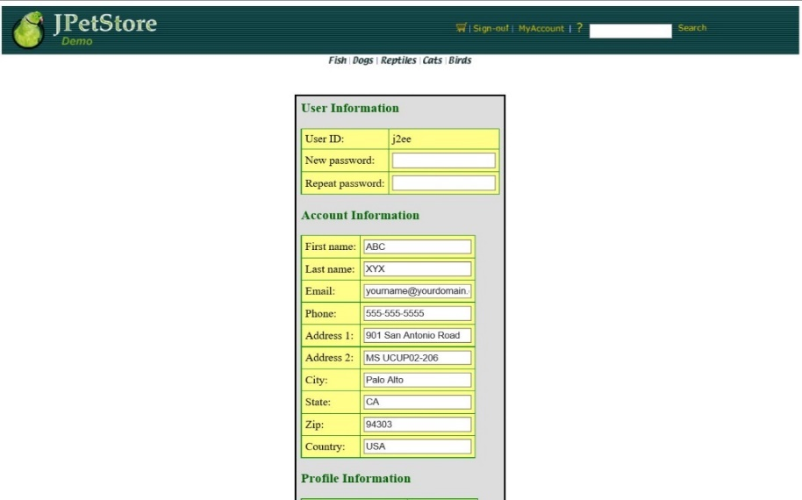
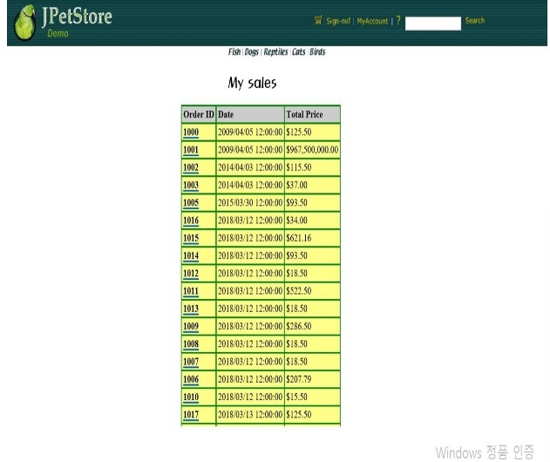
03 구성 요소 설계 - UI
계정별 주문내역입니다.
My orders에는 용품 주문내역이 나타나며
My auctions에는 동물 경매 신청내역이 나타납니다.
Order Id를 누라면 해당하는 상세페이지로 이동하게 됩니다.
계정별 판매내역입니다.
My sales에는 자신이 경매에 올린 동물이 목록을 볼 수 있습니다.
Sale Id를 누르면 해당하는 상세페이지로 갈 수 있습니다.
기존의 마이페이지 양식을 따라갑니다.
마이페이지에서 보유한 쿠폰 목록을 확인할 수 있습니다.

Slide 10

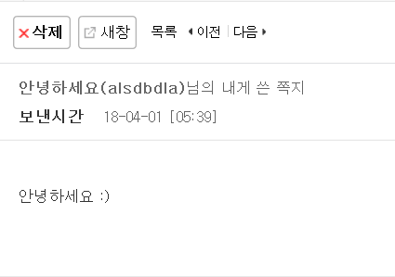
03 구성 요소 설계 - UI
쪽지기능을 통해 개인과 개인의 원활한 거래가 가능합니다

Slide 11
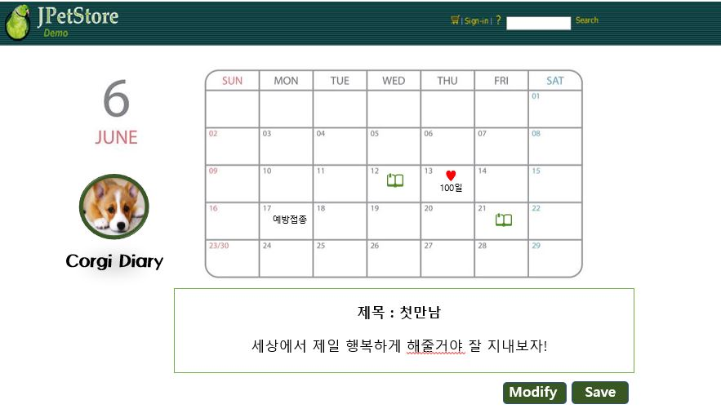
03 구성 요소 설계 - UI
애완동물과 관련된 기념일 정보 확인, 일정 추가 및 일기 형식의 다이어리를 작성 할 수 있습니다

Slide 12
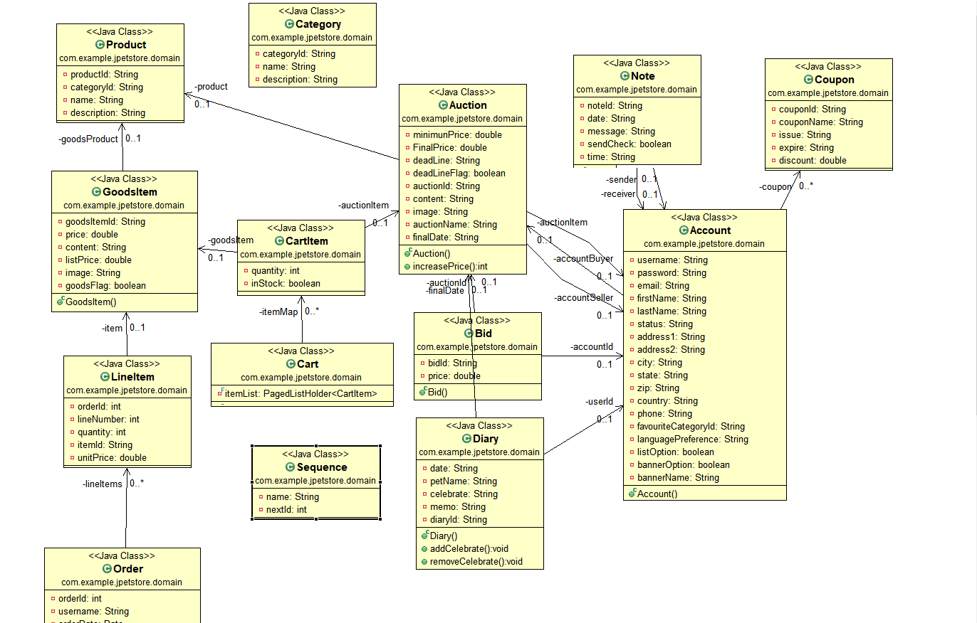
03 구성 요소 설계 – Domain Classes

Slide 13
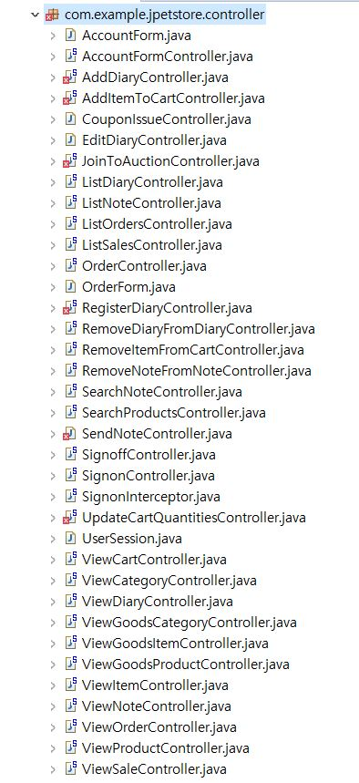
03 구성 요소 설계 – Controllers

Slide 14
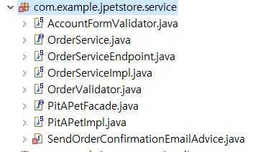
03 구성 요소 설계 – Service

Slide 15
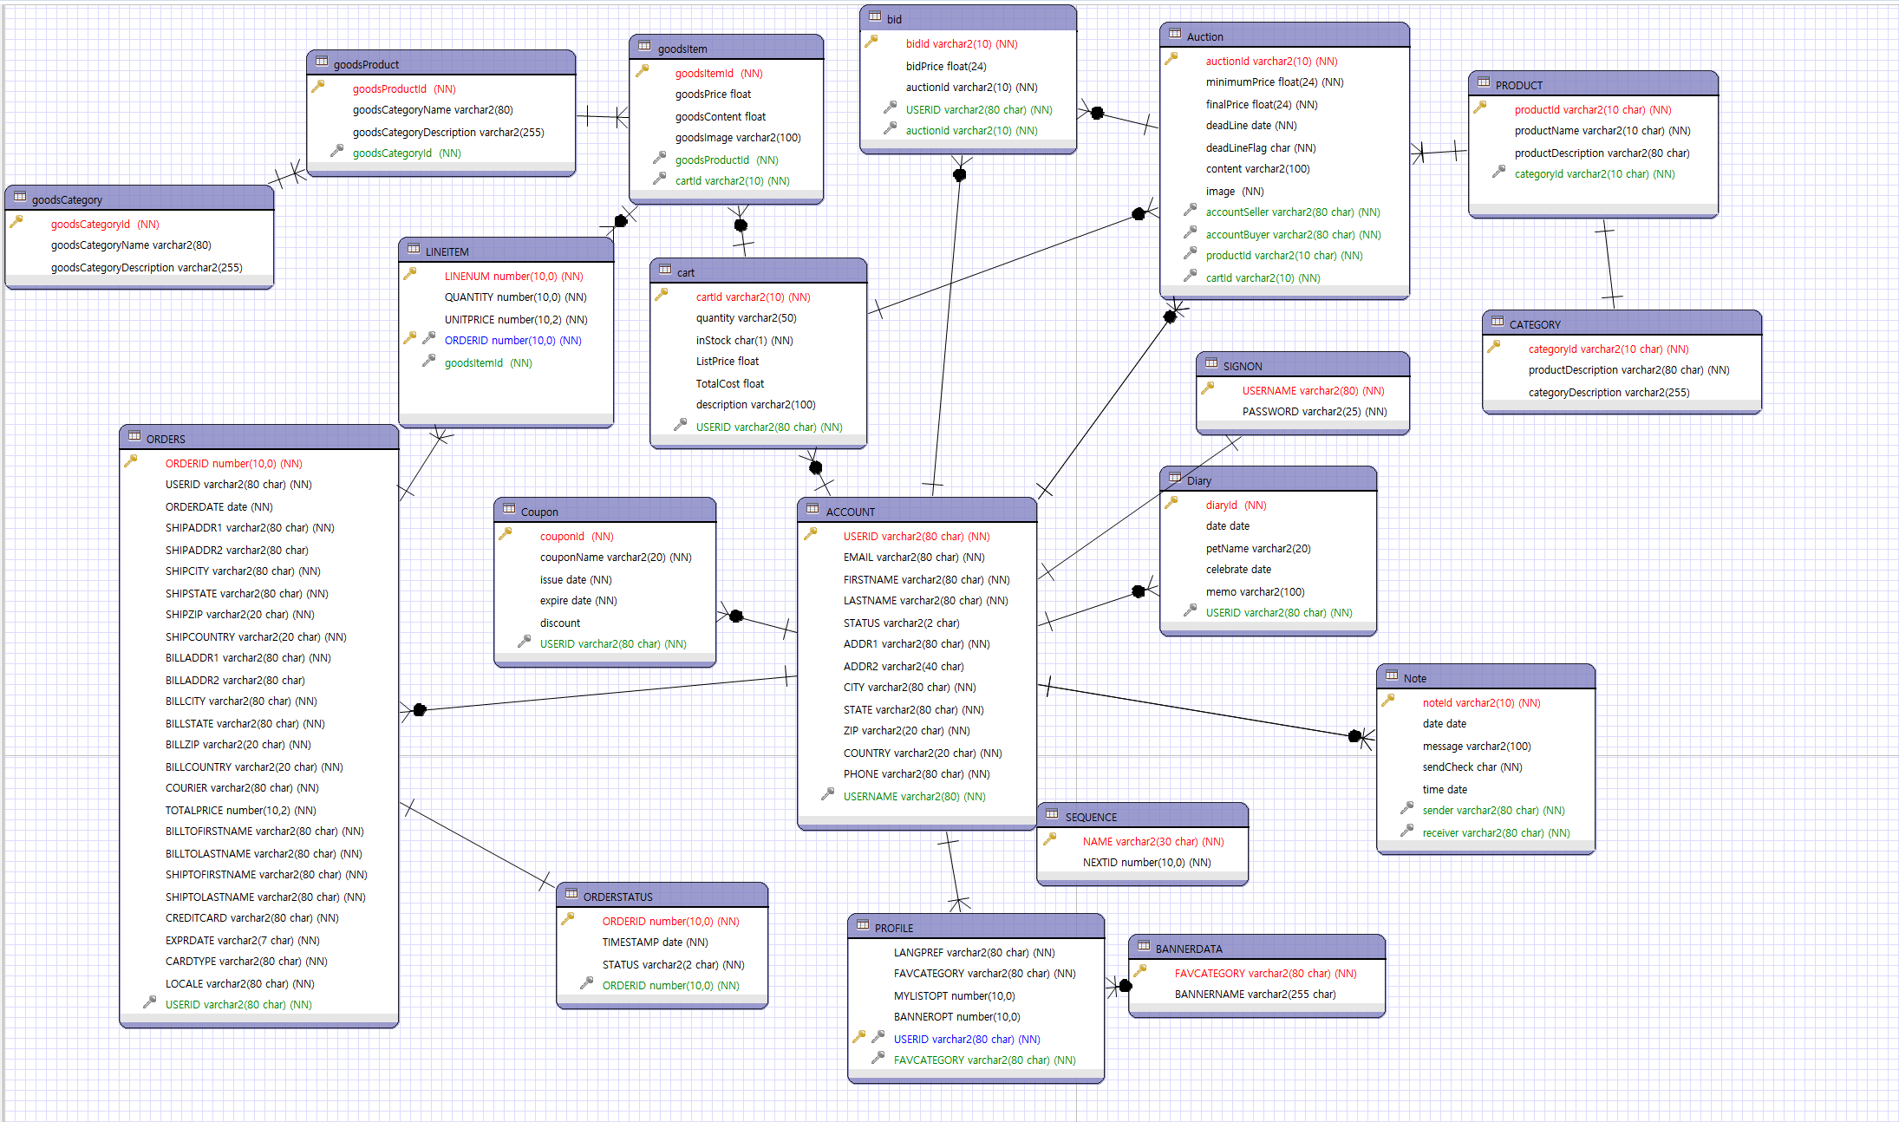
03 구성 요소 설계 – DB Schema & DAOs

Slide 16
03 구성 요소 설계 – DB Schema & DAOs
public interface GoodsItemDao {
// 수량 수정하기
public void updateQuantity(Order order) throws DataAccessException;
// 재고 여부 확인
boolean isItemInStock(String goodsItemId) throws DataAccessException;
//카테고리(물고기, 강아지, 토끼..) 에 맞는 GoodsItem들 불러옴
List<GoodsItem> getGoodsItemListByProduct(String goodsCategoryId) throws DataAccessException;
//카테고리와 Product(집, 장난감...)에 맞는 GoodsItem들 불러옴
List<GoodsItem> getGoodsItemListByProduct(String goodsCategoryId, String goodsProductId) throws DataAccessException;
//각각의 GoodsId에맞는 item불러옴
GoodsItem getyGoodsItem(String goodsItemId) throws DataAccessException;
//판매업자가 상품을 올림
void insertGoodsItem(GoodsItem goodsItem) throws DataAccessException;
//판매업자가 상품을 내림
void deleteGoodsItem(GoodsItem goodsItem) throws DataAccessException;
}

Slide 17
03 구성 요소 설계 – DB Schema & DAOs
public interface GoodsItemDao {
// 수량 수정하기
public void updateQuantity(Order order) throws DataAccessException;
// 재고 여부 확인
boolean isItemInStock(String goodsItemId) throws DataAccessException;
//카테고리(물고기, 강아지, 토끼..) 에 맞는 GoodsItem들 불러옴
List<GoodsItem> getGoodsItemListByProduct(String goodsCategoryId) throws DataAccessException;
//카테고리와 Product(집, 장난감...)에 맞는 GoodsItem들 불러옴
List<GoodsItem> getGoodsItemListByProduct(String goodsCategoryId, String goodsProductId) throws DataAccessException;
//각각의 GoodsId에맞는 item불러옴
GoodsItem getyGoodsItem(String goodsItemId) throws DataAccessException;
//판매업자가 상품을 올림
void insertGoodsItem(GoodsItem goodsItem) throws DataAccessException;
//판매업자가 상품을 내림
void deleteGoodsItem(GoodsItem goodsItem) throws DataAccessException;
}

Slide 18
03 구성 요소 설계 – DB Schema & DAOs
public interface CartDao {
// 구매자가 장바구니에 넣은 상품 목록 확인
List<GoodsItem> getGoodsItemByUsername(String username) throws DataAccessException;
// 장바구니에 상품 추가
void insertGoodsItemToCart(GoodsItem goodsItem, String username) throws DataAccessException;
// 장바구니에서 상품 삭제
void deleteGoodsItemInCart(GoodsItem goodsItem, String username) throws DataAccessException;
}

Slide 19
03 구성 요소 설계 – DB Schema & DAOs
public interface AuctionDao {
//카테고리에 맞는 경매를 불러옴
List<Auction> getAuctionsByCategoryId(String categoryId) throws DataAccessException;
//카테고리(물고기, 강아지..)와 종류에(말티즈,,) 맞는 경매를 불러옴
List<Auction> getAuctionsByProductId(String categoryId, String ProductId) throws DataAccessException;
//판매자가 경매에 올린리스트
List<Auction> getMadeAuctionsByUsername(String username) throws DataAccessException;
//판매자가 경매에 올린 리스트 중 하나를 반환
Auction getMadeAuction(int auctionId, String username) throws DataAccessException;
//판매자가 경매에 올린 리스트 중 하나를 반환
Auction getMadeAuction(int auctionId, String username) throws DataAccessException;
//판매자가 경매를 만듦.
void makeAuction(Auction auction) throws DataAccessException;
//판매자가 경매를 취소.
void deleteAuction(Auction auction) throws DataAccessException;
}

Slide 20
03 구성 요소 설계 – DB Schema & DAOs
public interface BidDao {
//구매자가 경매에 참여한 리스트
List<Auction> getTendersByUsername(String username) throws DataAccessException;
//구매자가 경매에 참여한 리스트 중 하나를 반환
Auction geBids(int auctionId) throws DataAccessException;
//구매자가 경매에 참여함
void insertBid(Bid bid) throws DataAccessException;
}

Slide 21
03 구성 요소 설계 – DB Schema & DAOs
public interface DiaryDao {
// 다이어리 상세정보 가지고오기
Diary getDiary(String username, String petname, String date) throws DataAccessException;
// 다이어리 목록 추가
void insertDiaryList(String petName, String diaryTitle, String username) throws DataAccessException;
// 다이어리리스트 가지고오기
List<Diary> getDiaryList(String username) throws DataAccessException;
// 다이어리 작성
void insertDiary(Diary diary, String username, String petname) throws DataAccessException;
// 다이어리 수정
void updateDiary(Diary diary, String username, String petname) throws DataAccessException;
// 다이어리 삭제
void removeDiary(Diary diary, String username, String petname) throws DataAccessException;
// 다이어리 일정 삭제
void deleteDiary(Diary diary, String username, String petname) throws DataAccessException;
}

Slide 22
03 구성 요소 설계 – DB Schema & DAOs
public interface CouponDao {
// 쿠폰 상세정보 보여주기
Coupon getCoupon(String username, String couponId) throws DataAccessException;
// 쿠폰발행
void issueCoupon(Coupon coupon, String username) throws DataAccessException;
// 쿠폰 삭제
void deleteCoupon(String couponId, String username) throws DataAccessException;
// 쿠폰 리스트 가져오기
List<Coupon> getCouponList(String username) throws DataAccessException;
}

Slide 23
04 Request 처리 흐름
Use Case 0 : Main page
Index.html
:Parameterizable
ViewController
<<view>>
Index
/WEB-INF/jsp/index.jsp

Slide 24
04 Request 처리 흐름
Use Case 1 : View Pet Category
2: getCategory
(categoryId)
<<view>>
Index
:ViewCategory
Controller
<<service>>
:PitAPetImpl
1: /shop/viewCategory.do?
categoryId=“DOGS”
3: getProductListByCaegory
(categoryId)
4: category,
productList
<<view>>
Category
/WEB-INF/jsp/pet_category.jsp

Slide 25
04 Request 처리 흐름
Use Case 2 : View Pet Product
2: getItemListByProduct
(productId)
<<view>>
Category
:ViewProduct
Controller
<<service>>
:PitAPetImpl
1: /shop/viewProduct.do?
productId=“F1-FW-01”
3: itemList, product
<<view>>
Product

Slide 26
04 Request 처리 흐름
Use Case 3 : View Pet Item
2: getItem(itemId, username)
<<view>>
Product
:ViewItem
Controller
<<service>>
:PitAPetImpl
1: /shop/viewItem.do?
itemId=“F1-FW-01”
3: item, product, username
<<view>>
Item
<구매자화면>
<판매자화면>

Slide 27
04 Request 처리 흐름
Use Case 4 : View Goods Category
2: getCategory
(categoryId)
<<view>>
Index
:ViewGoods
CategoryController
<<service>>
:PitAPetImpl
1: /shop/viewGoodsCategory.do?
categoryId=“HOUSE”
3: getGoodsProductListByCategory
(categoryId)
4: category,
goodsList
<<view>>
GoodsCategory
/WEB-INF/jsp/goods_category.jsp

Slide 28
04 Request 처리 흐름
Use Case 5 : View Goods Product
2: getGoodsItemListByProduct
(categoryId, productId)
<<view>>
GoodsCategory
:ViewGoods
ProductController
<<service>>
:PitAPetImpl
1: /shop/viewGoodsProduct.do?
categoryId=“HOUSE”&productId=“Dogs”
3: goodsProduct, goodItemList
<<view>>
GoodsProduct

Slide 29
04 Request 처리 흐름
Use Case 6 : View Goods Item
2: getGoodsItem(itemId)
<<view>>
GoodsProduct
:ViewGoodsItem
Controller
<<service>>
:PitAPetImpl
1: /shop/viewGoodsItem.do?
itemId=“house-01”
3: goodsItem, goodsProduct
<<view>>
GoodsItem

Slide 30

04 Request 처리 흐름
Use Case 7 : List Orders
2: getOrdersByUsername(username)
getTendersByUsername(username)
<<view>>
EditAccountForm
:ListOrders
Controller
<<service>>
:PitAPetImpl
1: /shop/listOrders.do
3: orderList, auctionList
<<view>>
ListOrders

Slide 31
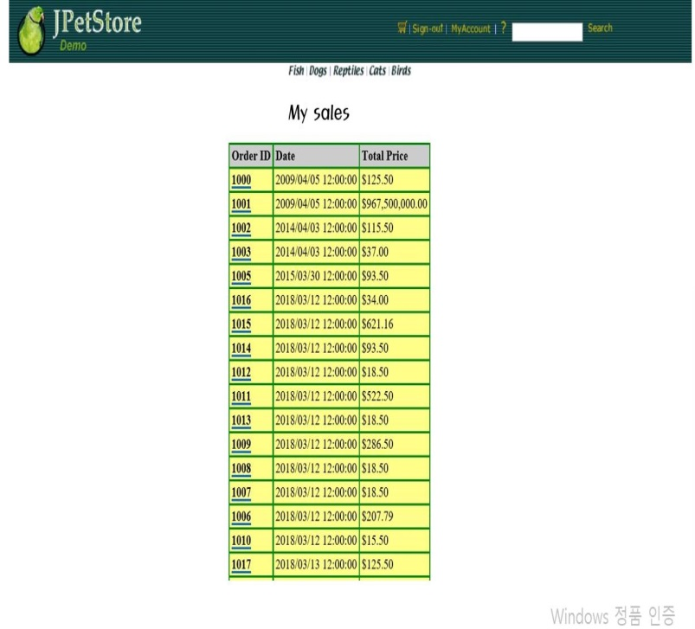
04 Request 처리 흐름
Use Case 8 : List Sales
2: getMadeAuctionsByUsername
(username)
<<view>>
EditAccountForm
:ListSales
Controller
<<service>>
:PitAPetImpl
1: /shop/listSales.do
3: salesList
<<view>>
ListSales

Slide 32
04 Request 처리 흐름
Use Case 9 : View Diary
1: /shop/ViewDiary.do
2: getDiary(String username, String petname, String date)
<<View>>
Index
<<service>>
:PitAPetImpl
:ViewDiaryController
3: Diary
<<view>>
Diary

Slide 33
04 Request 처리 흐름
Use Case 10 : View other Diary
1:/shop/ViewListDiary.do
2: getDiaryList(String username)
<<View>>
Diary
<<service>>
:PitAPetImpl
<<View>>
Index
:ListDiaryController
3: Diary
<<view>>
Diary

Slide 34
04 Request 처리 흐름
Use Case 11 : Add Diary
1:/shop/AddDiary.do
3: insertDiary(Diary diary, String username, String petname)
<<View>>
Diary
<<service>>
:PitAPetImpl
<<View>>
Diary
:AddDiaryController
4.Diary
2: AddForm
<<View>>
Diary
<<View>>
AddDiaryForm

Slide 35
04 Request 처리 흐름
Use Case 12 : Delete Diary
1:/shop/DeleteDiary.do
2: deleteDiary(Diary diary, String username, String petname)
<<View>>
Diary
<<View>>
Diary
<<service>>
:PitAPetImpl
:DeleteDiaryController
3: Diary
<<View>>
Diary

Slide 36
04 Request 처리 흐름
Use Case 13 : Register Diary
1:/shop/RegisterDiary.do
3: insertDiaryList(String petName, String diaryTitle, String username)
<<View>>
Diary
<<View>>
Diary
:RegisterDiaryController
<<service>>
:PitAPetImpl
<<service>>
:PitAPetImpl
4. Diary
2: RegisterForm
<<View>>
Diary
<<View>>
AddDiaryForm

Slide 37
04 Request 처리 흐름
Use Case 14 : Remove Diary
1:/shop/RemoveDiary.do
2:deleteDiary(Diary diary, String username, String petname)
<<View>>
Diary
:RemoveDiaryFromDiaryController
<<View>>
Diary
<<service>>
:PitAPetImpl
3. Diary
<<View>>
Diary

Slide 38
04 Request 처리 흐름
Use Case 15 : Edit Diary
1:/shop/EditDiary.do
3: updateDiary(Diary diary, String username, String petname)
<<View>>
Diary
<<View>>
Diary
:EditDiaryController
<<service>>
:PitAPetImpl
2: EditForm
4.Diary
<<View>>
EditDiaryForm
<<View>>
Diary

Slide 39
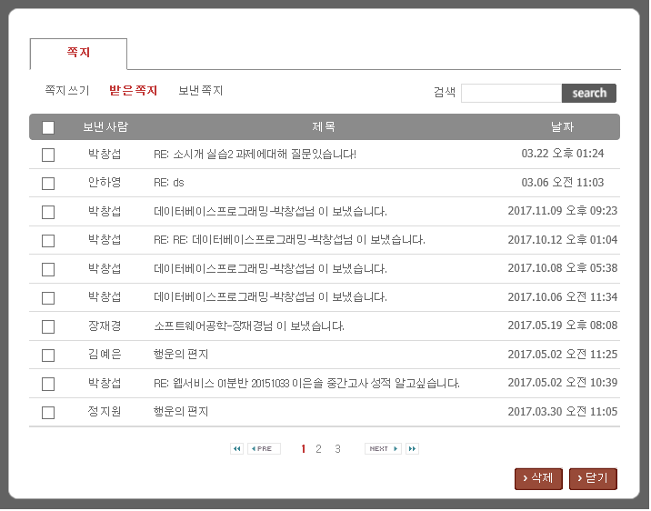
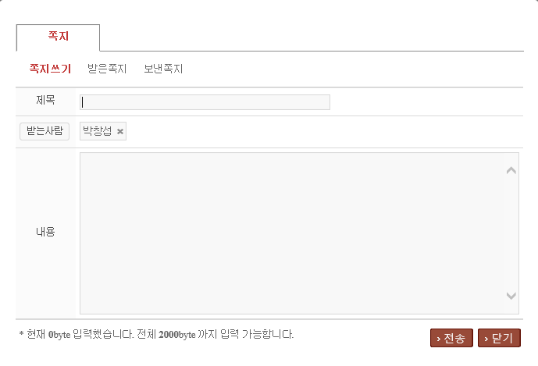
04 Request 처리 흐름
Use Case 16 : ListNote & Send Note
2: List<Note> getNoteList(String username)
1: /shop/note.do
ListNoteController
<<service>>
PitAPetImpl
3:ListNote
<<view>>
ListNote
4: /shop/newNote.do
<<view>>
SendNote
<<service>>
PitAPetImpl
SendNoteController
5:sendNoteForm
6: void sendNote(Note note)

Slide 40

04 Request 처리 흐름
Use Case 17 : Search
<<view>>
ListNote
1: /shop/searchNote.do?search=“검색내용”
SearchNoteController
4: ListNote
3: List<Note> searchNoteList(String username)
<<view>>
ListNote
<<service>>
PitAPetImpl

Slide 41
04 Request 처리 흐름
Use Case 18 : View Note
1: /shop/SelectNote.do?noteId=2
<<view>>
ListNote
ViewNoteController
2: void selectNote(String noteId, String username)
<<view>>
ViewNote
<<service>>
PitAPetImpl
답장

Slide 42
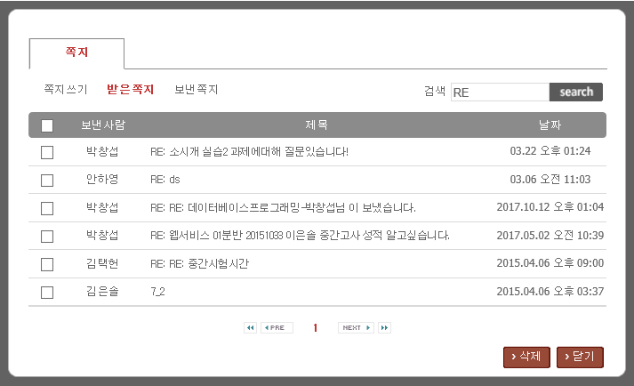
04 Request 처리 흐름
Use Case 19 : Delete Note
1: /shop/deleteNote.do?noteId=2
<<view>>
ViewNote
답장
RemoveNoteController
2: void deleteNote(String noteId, String username)
<<view>>
ListNote
<<service>>
PitAPetImpl

Slide 43
04 Request 처리 흐름
Use Case 20 : Reply
1: /shop/replyNote.do?accountId=“cspark”
<<view>>
ViewNote
답장
SendNoteController
2: void sendNote(Note note)
<<service>>
PitAPetImpl
<<view>>
SendNote

Slide 44
05 업무분장
안하영
DB schema 정의
이유민
Use case 및 UI 정의
이은솔
Domain Class 정의
최예슬
Dao & Controller
정의

Slide 45
감사합니개

